Slide 1
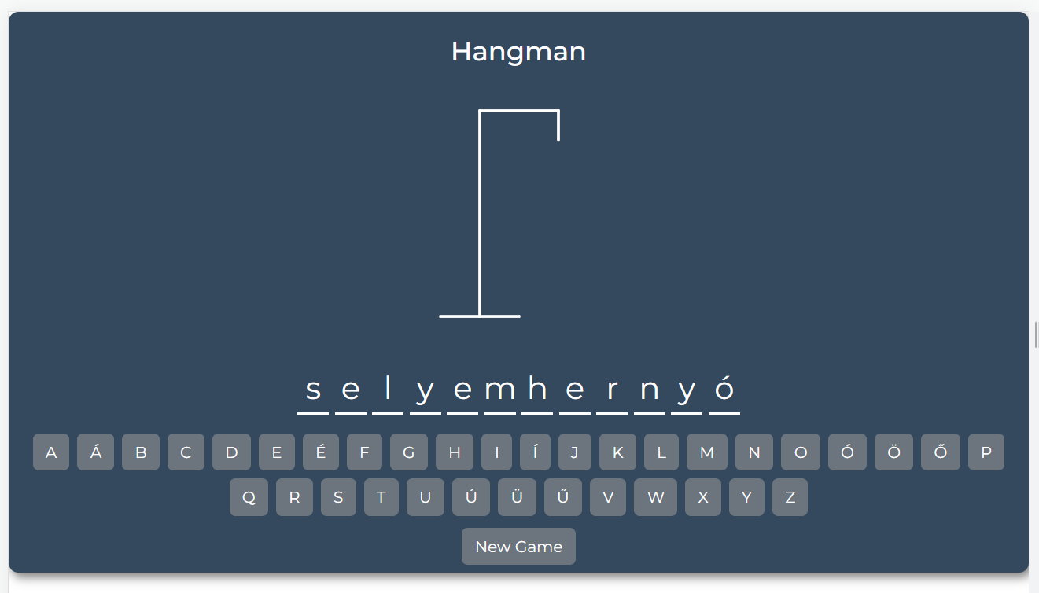
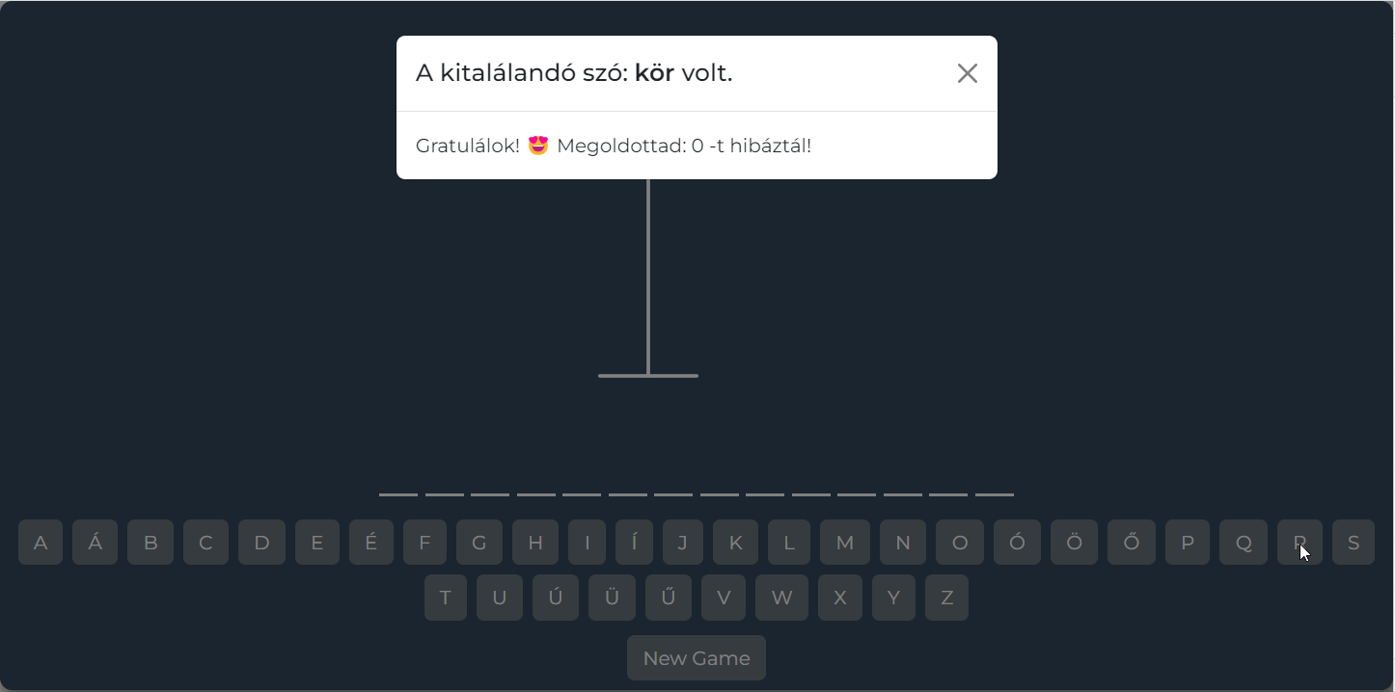
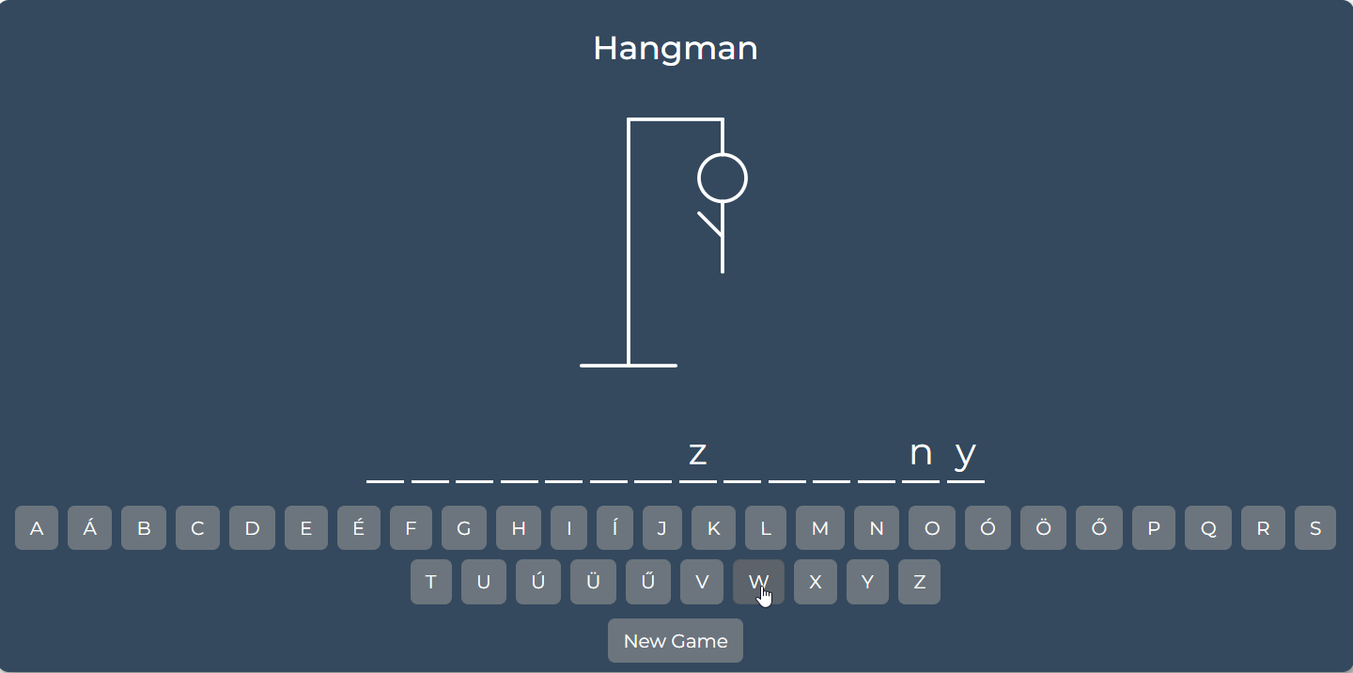
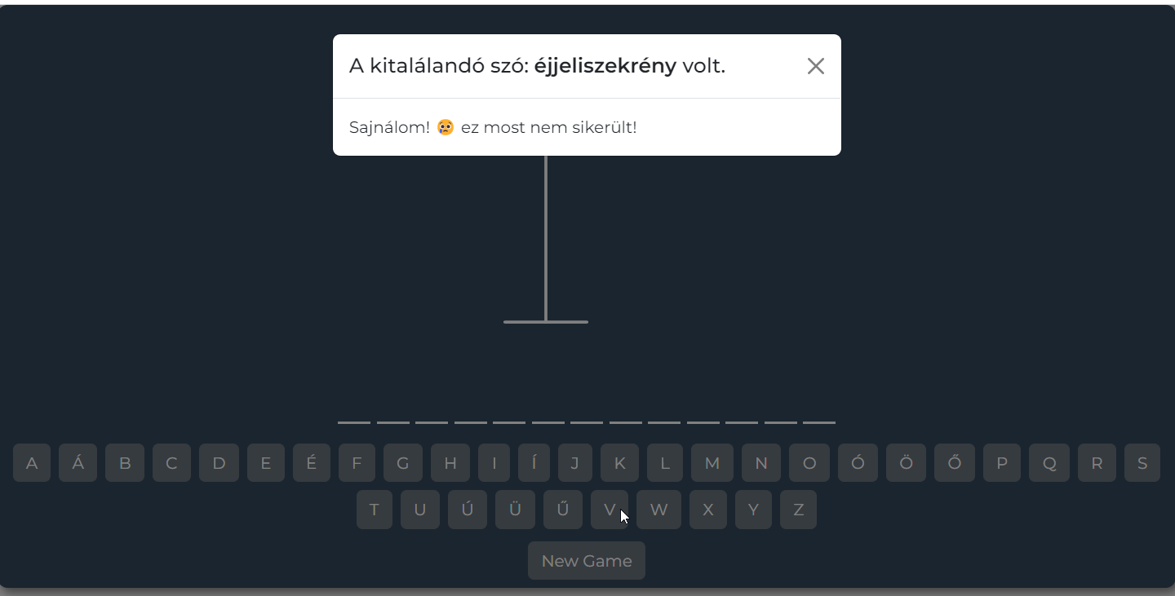
Hangman
React-PHP-MySql- restFullApp

Slide 2
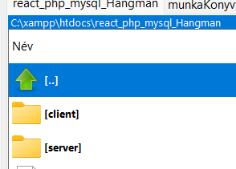
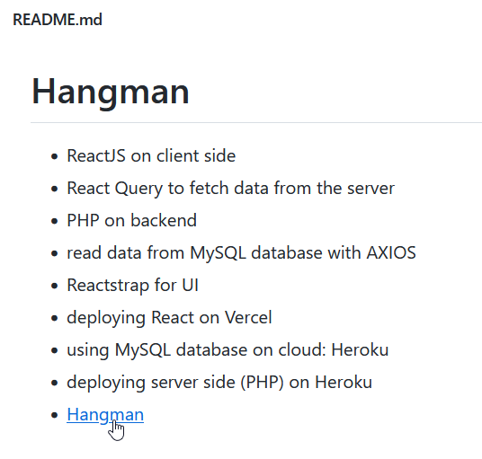



https://hangmanreact.vercel.app/

Slide 3

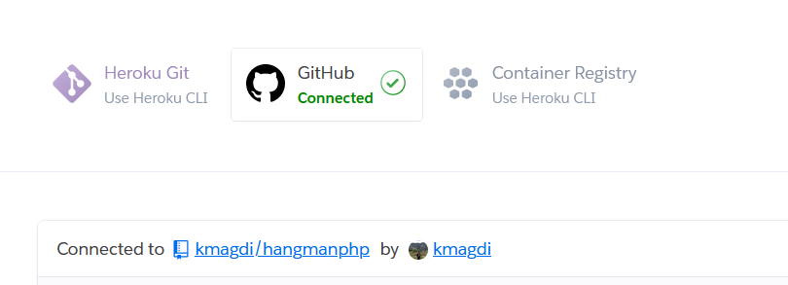
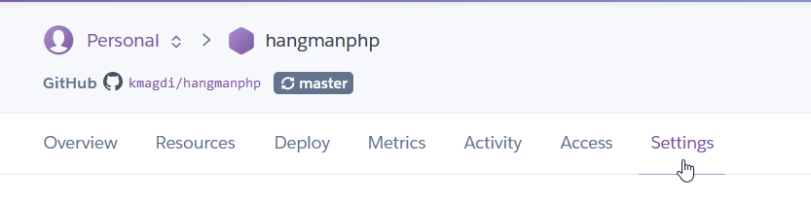

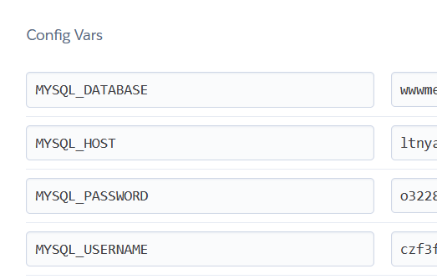

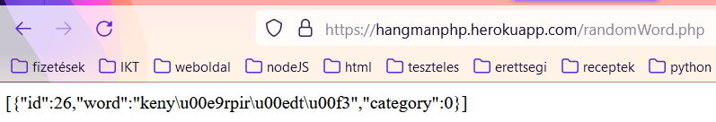
Heroku:
ingyenes MYSQL adatbázis igénylése:
Workbenchben kapcsolódni s importálni a táblát
Szerver oldali php publikálása a Herokun:
Környezeti változók beállítása a Herokun:
Szerver oldali api tesztelése:

Slide 4
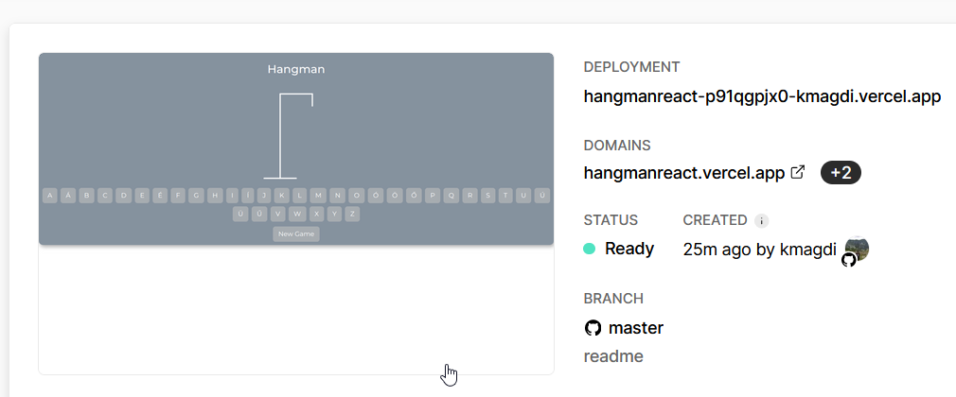
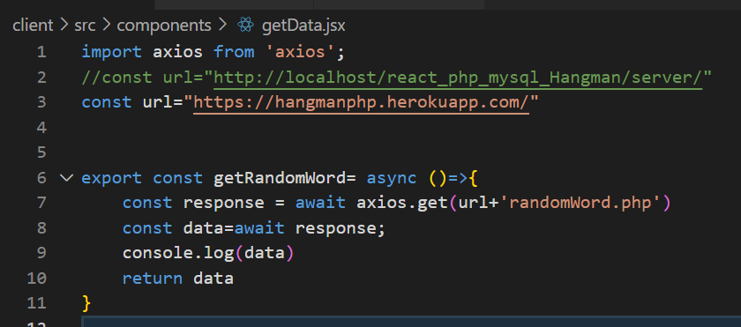
Vercel:
Kliens oldali React publikálása
Az AJAX kérésben be kell állítani a szerveroldali api elérhetőségét:

Slide 5
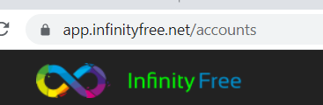
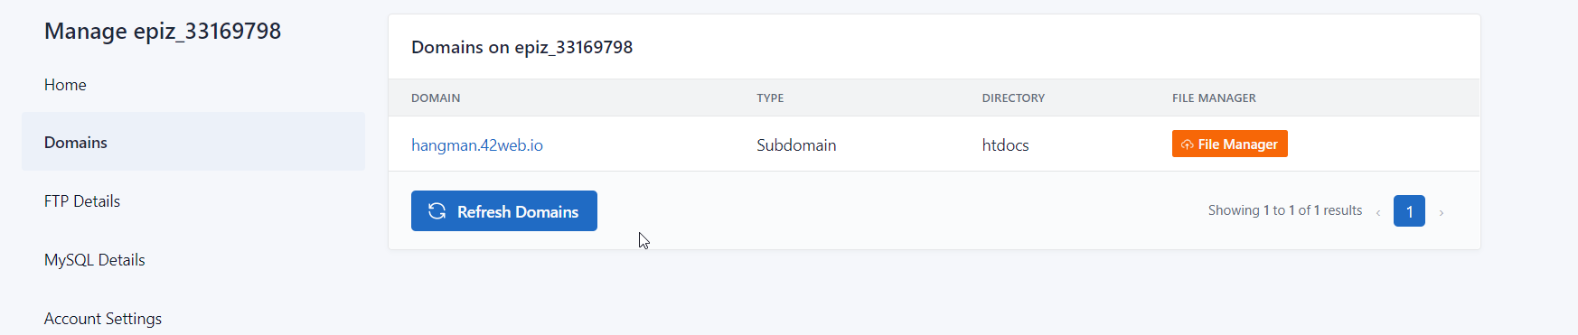
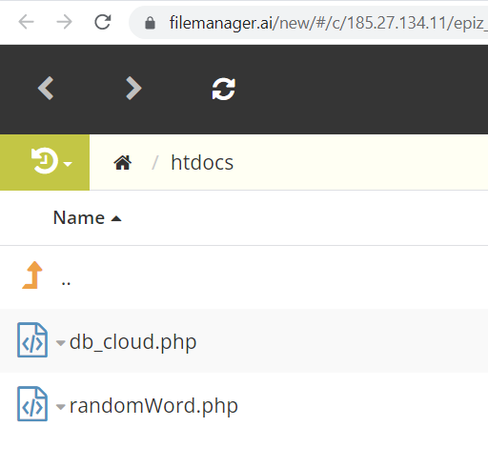
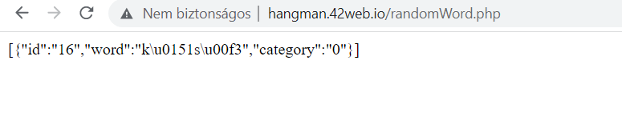

Deploying php free:
https://www.youtube.com/watch?v=8hVnwyfFyyI
https://app.infinityfree.net/accounts/epiz_33169798/login
AJAX kérést nem valósítható meg más domainről!!!

Slide 6
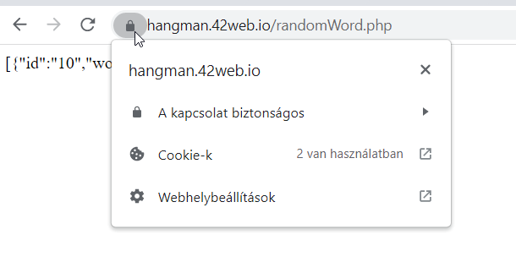
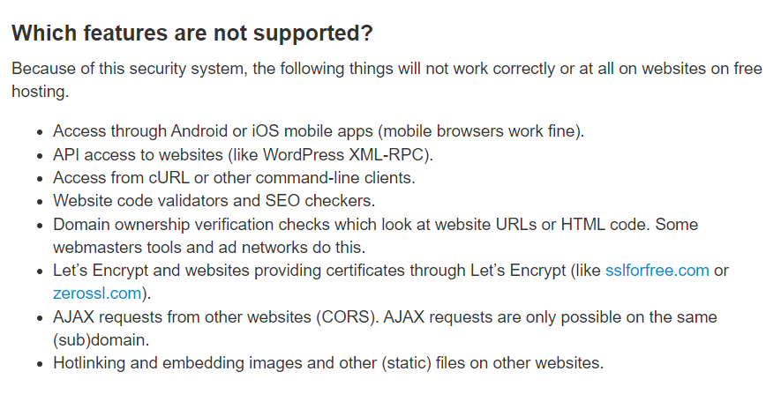
How to get Free SSL (HTTPS) on InfinityFree
https://forum.infinityfree.net/t/how-to-get-free-ssl-https-on-infinityfree/49323
https://forum.infinityfree.net/docs?topic=49353

